Slide 1

한국폴리텍
스토리보드 (기본 게시판)
Ver. 0.1
Notes:
1

Slide 2
제.개정 이력
개정번호 | 제·개정 내용 | 제·개정 일자 | 작성자 | 승인자
0.1 | 초안 작성 |  | 문성진

Slide 3
기본 게시판 DB

Slide 4
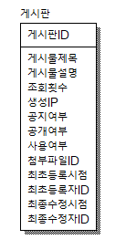
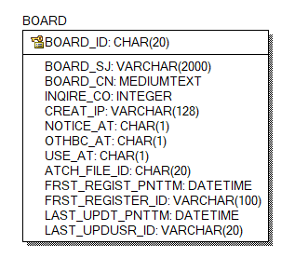
논리
물리

Slide 5
CREATE TABLE BOARD
(
BOARD_ID CHAR(20) NOT NULL,
BOARD_SJ VARCHAR(2000) NULL,
BOARD_CN MEDIUMTEXT NULL,
INQIRE_CO INTEGER NULL,
CREAT_IP VARCHAR(30) NULL,
NOTICE_AT CHAR(1) NULL,
OTHBC_AT CHAR(1) NULL,
USE_AT CHAR(1) NULL,
ATCH_FILE_ID CHAR(20) NULL,
FRST_REGIST_PNTTM DATETIME NULL,
FRST_REGISTER_ID VARCHAR(100) NULL,
LAST_UPDT_PNTTM DATETIME NULL,
LAST_UPDUSR_ID VARCHAR(20) NULL
);
ALTER TABLE BOARD
ADD PRIMARY KEY (BOARD_ID);
ALTER TABLE BOARD COMMENT = '게시판';
ALTER TABLE BOARD CHANGE COLUMN BOARD_ID BOARD_ID CHAR(20) NOT NULL COMMENT '게시판ID';
ALTER TABLE BOARD CHANGE COLUMN BOARD_SJ BOARD_SJ VARCHAR(2000) NULL COMMENT '게시물제목';
ALTER TABLE BOARD CHANGE COLUMN BOARD_CN BOARD_CN MEDIUMTEXT NULL COMMENT '게시물설명';
ALTER TABLE BOARD CHANGE COLUMN INQIRE_CO INQIRE_CO INTEGER NULL COMMENT '조회횟수';
ALTER TABLE BOARD CHANGE COLUMN CREAT_IP CREAT_IP VARCHAR(30) NULL COMMENT '생성IP';
ALTER TABLE BOARD CHANGE COLUMN NOTICE_AT NOTICE_AT CHAR(1) NULL COMMENT '공지여부';
ALTER TABLE BOARD CHANGE COLUMN OTHBC_AT OTHBC_AT CHAR(1) NULL COMMENT '공개여부';
ALTER TABLE BOARD CHANGE COLUMN USE_AT USE_AT CHAR(1) NULL COMMENT '사용여부';
ALTER TABLE BOARD CHANGE COLUMN ATCH_FILE_ID ATCH_FILE_ID CHAR(20) NULL COMMENT '첨부파일ID';
ALTER TABLE BOARD CHANGE COLUMN FRST_REGIST_PNTTM FRST_REGIST_PNTTM DATETIME NULL COMMENT '최초등록시점';
ALTER TABLE BOARD CHANGE COLUMN FRST_REGISTER_ID FRST_REGISTER_ID VARCHAR(100) NULL COMMENT '최초등록자ID';
ALTER TABLE BOARD CHANGE COLUMN LAST_UPDT_PNTTM LAST_UPDT_PNTTM DATETIME NULL COMMENT '최종수정시점';
ALTER TABLE BOARD CHANGE COLUMN LAST_UPDUSR_ID LAST_UPDUSR_ID VARCHAR(20) NULL COMMENT '최종수정자ID';

Slide 6
기본 게시판 스토리보드

Slide 7
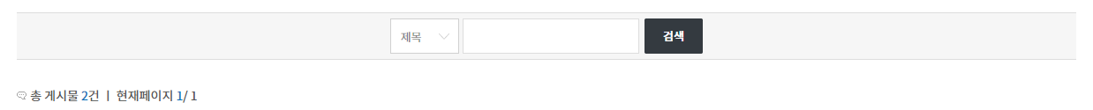
1 | 제목, 내용, 작성자로 검색
2 | 공지게시글 영역(최상단에 항상 존재 함)
3 | 비공개 게시글이면 작성자 및 관리자만 상세페이지 이동 가능하도록 함
4 | 페이징 기능
5 | 글쓰기 버튼 클릭 시 등록페이지로 이동
6 | 검색 시 조건 데이터가 없을 때 화면
1
번호 | 제목 | 작성자 | 작성일 | 조회수
공지 | 제목2 | 문성진 | YYYY-MM-DD | 1
2 | 제목2 | 문성진 | YYYY-MM-DD | 1
1 | 제목1 | 문성진 | YYYY-MM-DD | 0
2
3
4
5
글쓰기
< 1 2 3 4 … 9 10 >
6

Slide 8
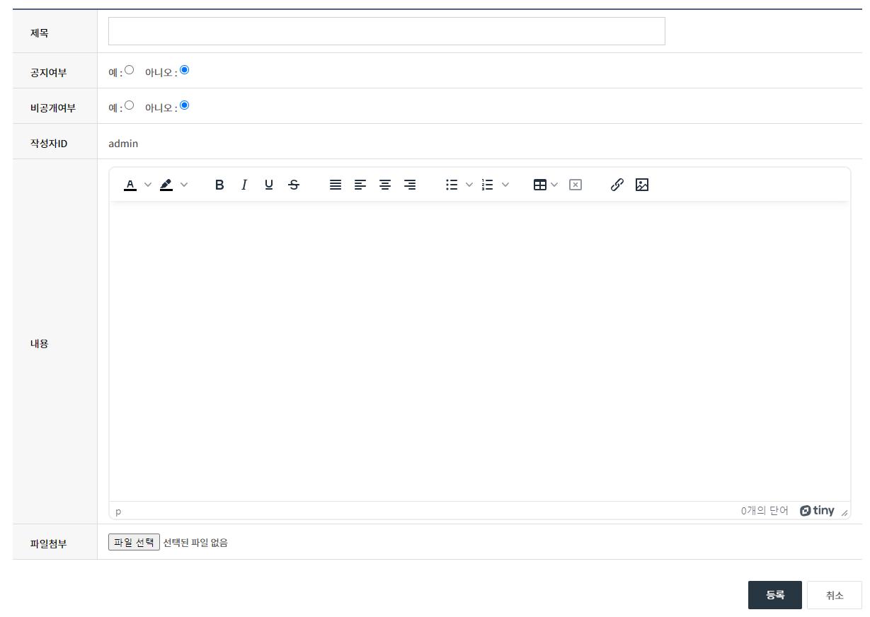
1 | 제목 입력(input)
2 | 공지여부 설정(radio)
3 | 비공개여부 설정(radio)
4 | 로그인 계정 ID노출
5 | 내용 입력(textarea) - TinyMCE 에디터 적용
6 | 파일첨부 기능
7 | 폼데이터 등록 및 수정
8 | 목록페이지로 이동
1
2
3
4
5
6
7
8

Slide 9
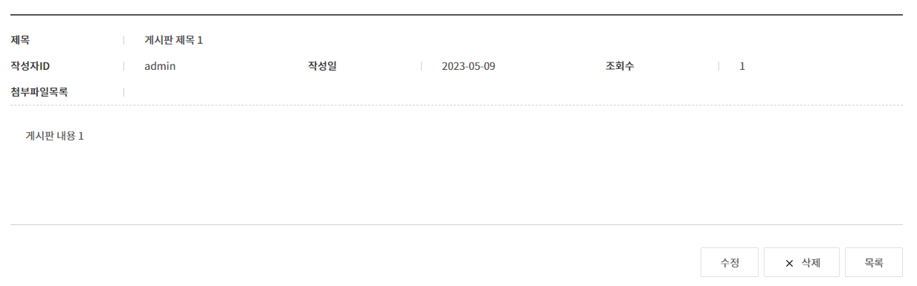
1 | 수정페이지로 이동
2 | 게시 글 삭제 후 목록페이지로 이동
3 | 목록페이지로 이동
제목 | 제목2
작성자 | 문성진
작성일 | YYYY-MM-DD
조회수 | 1
첨부파일
내용 | 내가 1등해서 상품권 타간다~
1
2
3

